Slide 1

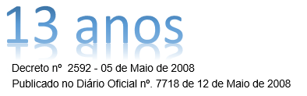




Sejam bem-vindos!
Iniciaremos em instantes
Por gentileza:
Desligar o MICROFONE só ligar quando for falar
Silenciar ALERTAS
do celular e do computador
Manter a CÂMERA aberta sempre que possível
Utilize o CHAT
à vontade

Slide 2

47ª REUNIÃO ORDINÁRIA
19/05/2021
CURITIBA – PR

Slide 3

  Pauta
HORÁRIO | PAUTA | RESPONSÁVEL
13h30 às 14h00 | Abertura – FOPEME 13 anos | Valdemar Bernardo Jorge
14h00 às 15h00 | Apresentação do Programa Paraná Produtivo e da Base de Dados com Informações Econômicas | Valdemar Bernardo Jorge
15h00 às 15h25 | CT Inovação e Tecnologia: Painel de Gestão – Status da implementação nos municípios, de programas que favoreçam o estreitamento das relações Universidades / Instituição de Ciência e Tecnologia - Empresas fortalecendo o tripé educação - fomento – inovação - Regulamentação da Lei de Inovação | Paulo Parreira – SETI Marcos Thiesen – FIEP Gilberto Lima - TECPAR
15h25 às 15h50 | CT Racionalização Legal e Burocrática: Status dos temas em andamento no Fórum Nacional e Congresso; Revisar os capítulos da LC123/2006, visando incorporar melhorias para MEI | Ercílio Santinoni e Pedro Skraba – CONAMPE Sebastião Mota - JUCEPAR
15h50 às 16h15 | CT Acesso a Mercados: status da revisão do capítulo do acesso aos mercados da LC 163/2013 à luz da nova Lei Licitações (PL 4253/2020); Webinar CAUFPR; Indicadores de Compras do Estado. GT COMEX (Klaus Rotman – CORREIOS) | Maria Carmen e Cleverson Neri – SEAP/DECON Aristides Mossambani -FEMPIPAR
16h15 às 16h40 | CT Investimento, Financiamento e Crédito: Painel de Gestão: Status do regramento do FIME (Fundo de Inovação da MPE) e FCR (Fundo de Capital de Risco). | Jonny Stica – FOMENTO Alessandro Baum - BRDE
16h40 às 17h05 | CT Educação, Formação e Capacitação Empreendedora: qualificação técnica no público atendido pela Agência do Trabalhador, relançamento do APP Paraná Serviços e desenvolver competências essenciais da comunidade. | Ricardo Opolz – SEJUF Rodrigo Rosalem – SENAC
17h05 às 17h30 | Assuntos gerais e encerramento | Plenária

Slide 4
  Pauta
HORÁRIO | PAUTA | RESPONSÁVEL
13h30 às 14h00 | Abertura – FOPEME 13 anos | Valdemar Bernardo Jorge
14h00 às 15h00 | Apresentação do Programa Paraná Produtivo e da Base de Dados com Informações Econômicas | Valdemar Bernardo Jorge
15h00 às 15h25 | CT Inovação e Tecnologia: Painel de Gestão – Status da implementação nos municípios, de programas que favoreçam o estreitamento das relações Universidades / Instituição de Ciência e Tecnologia - Empresas fortalecendo o tripé educação - fomento – inovação - Regulamentação da Lei de Inovação | Paulo Parreira – SETI Marcos Thiesen – FIEP Gilberto Lima - TECPAR
15h25 às 15h50 | CT Racionalização Legal e Burocrática: Status dos temas em andamento no Fórum Nacional e Congresso; Revisar os capítulos da LC123/2006, visando incorporar melhorias para MEI | Ercílio Santinoni e Pedro Skraba – CONAMPE Sebastião Mota - JUCEPAR
15h50 às 16h15 | CT Acesso a Mercados: status da revisão do capítulo do acesso aos mercados da LC 163/2013 à luz da nova Lei Licitações (PL 4253/2020); Webinar CAUFPR; Indicadores de Compras do Estado. GT COMEX (Klaus Rotman – CORREIOS) | Maria Carmen e Cleverson Neri – SEAP/DECON Aristides Mossambani -FEMPIPAR
16h15 às 16h40 | CT Investimento, Financiamento e Crédito: Painel de Gestão: Status do regramento do FIME (Fundo de Inovação da MPE) e FCR (Fundo de Capital de Risco). | Jonny Stica – FOMENTO Alessandro Baum - BRDE
16h40 às 17h05 | CT Educação, Formação e Capacitação Empreendedora: qualificação técnica no público atendido pela Agência do Trabalhador, relançamento do APP Paraná Serviços e desenvolver competências essenciais da comunidade. | Ricardo Opolz – SEJUF Rodrigo Rosalem – SENAC
17h05 às 17h30 | Assuntos gerais e encerramento | Plenária

Slide 5
  Pauta
HORÁRIO | PAUTA | RESPONSÁVEL
13h30 às 14h00 | Abertura – FOPEME 13 anos | Valdemar Bernardo Jorge
14h00 às 15h00 | Apresentação do Programa Paraná Produtivo e da Base de Dados com Informações Econômicas | Valdemar Bernardo Jorge
15h00 às 15h25 | CT Inovação e Tecnologia: Painel de Gestão – Status da implementação nos municípios, de programas que favoreçam o estreitamento das relações Universidades / Instituição de Ciência e Tecnologia - Empresas fortalecendo o tripé educação - fomento – inovação - Regulamentação da Lei de Inovação | Paulo Parreira – SETI Marcos Thiesen – FIEP Gilberto Lima - TECPAR
15h25 às 15h50 | CT Racionalização Legal e Burocrática: Status dos temas em andamento no Fórum Nacional e Congresso; Revisar os capítulos da LC123/2006, visando incorporar melhorias para MEI | Ercílio Santinoni e Pedro Skraba – CONAMPE Sebastião Mota - JUCEPAR
15h50 às 16h15 | CT Acesso a Mercados: status da revisão do capítulo do acesso aos mercados da LC 163/2013 à luz da nova Lei Licitações (PL 4253/2020); Webinar CAUFPR; Indicadores de Compras do Estado. GT COMEX (Klaus Rotman – CORREIOS) | Maria Carmen e Cleverson Neri – SEAP/DECON Aristides Mossambani -FEMPIPAR
16h15 às 16h40 | CT Investimento, Financiamento e Crédito: Painel de Gestão: Status do regramento do FIME (Fundo de Inovação da MPE) e FCR (Fundo de Capital de Risco). | Jonny Stica – FOMENTO Alessandro Baum - BRDE
16h40 às 17h05 | CT Educação, Formação e Capacitação Empreendedora: qualificação técnica no público atendido pela Agência do Trabalhador, relançamento do APP Paraná Serviços e desenvolver competências essenciais da comunidade. | Ricardo Opolz – SEJUF Rodrigo Rosalem – SENAC
17h05 às 17h30 | Assuntos gerais e encerramento | Plenária

Slide 6

    Comitê Temático
    Tecnologia e Inovação
Coordenadores de Governo:
Titular: Paulo Renato Parreira – SETI
Suplente: Gilberto Passos Lima – TECPAR
Coordenadores da Iniciativa Privada:
Titular: Marcos Pupo Thiesen – FIEP
Suplente: Rafael Calil Trevisan – FIEP
Consultor do SEBRAE/PR:
Weliton Perdomo

Slide 7
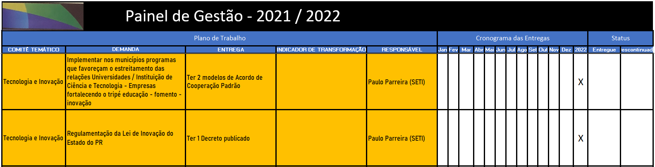
  Plano de Ação 2021 / 2022
Implementar nos municípios programas que favoreçam o estreitamento das relações Universidades / Instituição de Ciência e Tecnologia - Empresas fortalecendo o tripé educação - fomento – inovação, cuja entrega é ter 2 modelos de Acordo de Cooperação Padrão
Regulamentação da Lei de Inovação

Slide 10
  Pauta
HORÁRIO | PAUTA | RESPONSÁVEL
13h30 às 14h00 | Abertura – FOPEME 13 anos | Valdemar Bernardo Jorge
14h00 às 15h00 | Apresentação do Programa Paraná Produtivo e da Base de Dados com Informações Econômicas | Valdemar Bernardo Jorge
15h00 às 15h25 | CT Inovação e Tecnologia: Painel de Gestão – Status da implementação nos municípios, de programas que favoreçam o estreitamento das relações Universidades / Instituição de Ciência e Tecnologia - Empresas fortalecendo o tripé educação - fomento – inovação - Regulamentação da Lei de Inovação | Paulo Parreira – SETI Marcos Thiesen – FIEP Gilberto Lima - TECPAR
15h25 às 15h50 | CT Racionalização Legal e Burocrática: Status dos temas em andamento no Fórum Nacional e Congresso; Revisar os capítulos da LC123/2006, visando incorporar melhorias para MEI | Ercílio Santinoni e Pedro Skraba – CONAMPE Sebastião Mota - JUCEPAR
15h50 às 16h15 | CT Acesso a Mercados: status da revisão do capítulo do acesso aos mercados da LC 163/2013 à luz da nova Lei Licitações (PL 4253/2020); Webinar CAUFPR; Indicadores de Compras do Estado. GT COMEX (Klaus Rotman – CORREIOS) | Maria Carmen e Cleverson Neri – SEAP/DECON Aristides Mossambani -FEMPIPAR
16h15 às 16h40 | CT Investimento, Financiamento e Crédito: Painel de Gestão: Status do regramento do FIME (Fundo de Inovação da MPE) e FCR (Fundo de Capital de Risco). | Jonny Stica – FOMENTO Alessandro Baum - BRDE
16h40 às 17h05 | CT Educação, Formação e Capacitação Empreendedora: qualificação técnica no público atendido pela Agência do Trabalhador, relançamento do APP Paraná Serviços e desenvolver competências essenciais da comunidade. | Ricardo Opolz – SEJUF Rodrigo Rosalem – SENAC
17h05 às 17h30 | Assuntos gerais e encerramento | Plenária

Slide 11
    Comitê Temático
    Racionalização Legal e Burocrática
Coordenadores de Governo:
Titular: Sebastião Mota – JUCEPAR
Suplente: Mario Doria – SEPL
Coordenadores da Iniciativa Privada:
Titular: Pedro Donato Skraba – CONAMPE
Suplente: Ercílio Santinoni – CONAMPE
Consultor do SEBRAE/PR:
Amberson Bezerra da Silva

Slide 12
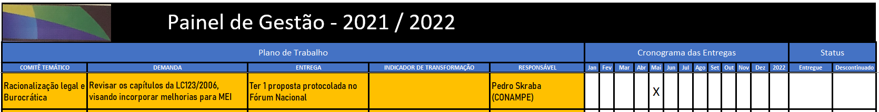
  Plano de Ação 2021 / 2022
Revisar os capítulos da LC 123/2006, visando incorporar melhorias para MEI, cuja entrega é ter 1 proposta (do FOPEME) protocolada no Fórum Nacional

Slide 13
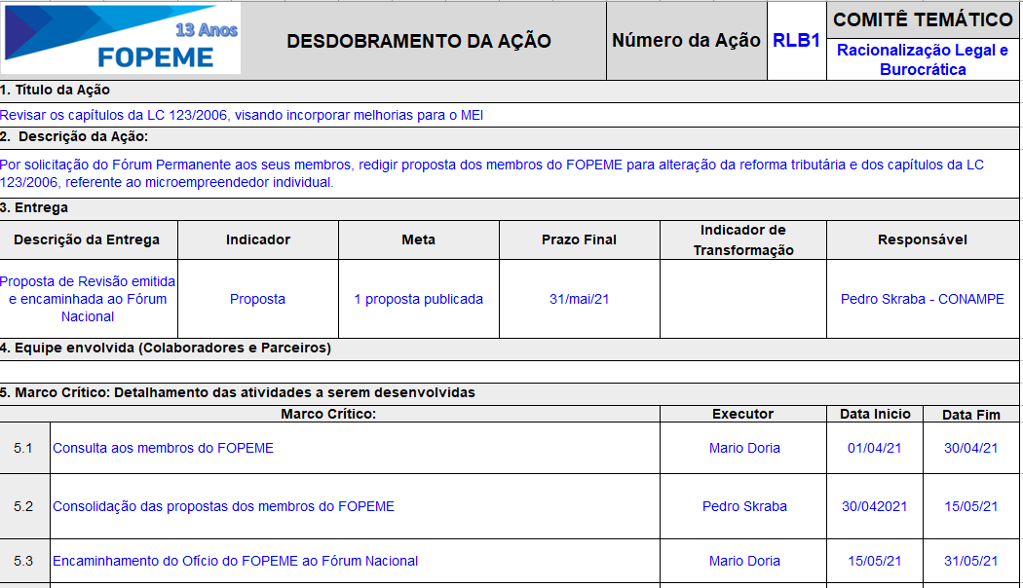

Slide 14
  Pauta
HORÁRIO | PAUTA | RESPONSÁVEL
13h30 às 14h00 | Abertura – FOPEME 13 anos | Valdemar Bernardo Jorge
14h00 às 15h00 | Apresentação do Programa Paraná Produtivo e da Base de Dados com Informações Econômicas | Valdemar Bernardo Jorge
15h00 às 15h25 | CT Inovação e Tecnologia: Painel de Gestão – Status da implementação nos municípios, de programas que favoreçam o estreitamento das relações Universidades / Instituição de Ciência e Tecnologia - Empresas fortalecendo o tripé educação - fomento – inovação - Regulamentação da Lei de Inovação | Paulo Parreira – SETI Marcos Thiesen – FIEP Gilberto Lima - TECPAR
15h25 às 15h50 | CT Racionalização Legal e Burocrática: Status dos temas em andamento no Fórum Nacional e Congresso; Revisar os capítulos da LC123/2006, visando incorporar melhorias para MEI | Ercílio Santinoni e Pedro Skraba – CONAMPE Sebastião Mota - JUCEPAR
15h50 às 16h15 | CT Acesso a Mercados: status da revisão do capítulo do acesso aos mercados da LC 163/2013 à luz da nova Lei Licitações (PL 4253/2020); Webinar CAUFPR; Indicadores de Compras do Estado. GT COMEX (Klaus Rotman – CORREIOS) | Maria Carmen e Cleverson Neri – SEAP/DECON Aristides Mossambani -FEMPIPAR
16h15 às 16h40 | CT Investimento, Financiamento e Crédito: Painel de Gestão: Status do regramento do FIME (Fundo de Inovação da MPE) e FCR (Fundo de Capital de Risco). | Jonny Stica – FOMENTO Alessandro Baum - BRDE
16h40 às 17h05 | CT Educação, Formação e Capacitação Empreendedora: qualificação técnica no público atendido pela Agência do Trabalhador, relançamento do APP Paraná Serviços e desenvolver competências essenciais da comunidade. | Ricardo Opolz – SEJUF Rodrigo Rosalem – SENAC
17h05 às 17h30 | Assuntos gerais e encerramento | Plenária

Slide 15
    Comitê Temático
    Acesso a Mercados
Coordenadores de Governo:
Titular: Maria Carmem Albanske – SEAP
Suplente: Cleverson Neri – SEAP
Coordenadores da Iniciativa Privada:
Titular: Aristides Mossambani – FEMPIPAR
Suplente: Eduardo Luiz Gabardo Martins – FECOMERCIO
Consultor do SEBRAE/PR:
Juliana Schvenger
Grupo de Trabalho COMEX:
Coordenador: Klaus Rotman Dantas Santos – CORREIOS
Consultor SEBRAE/PR: Lucas Hahn

Slide 16
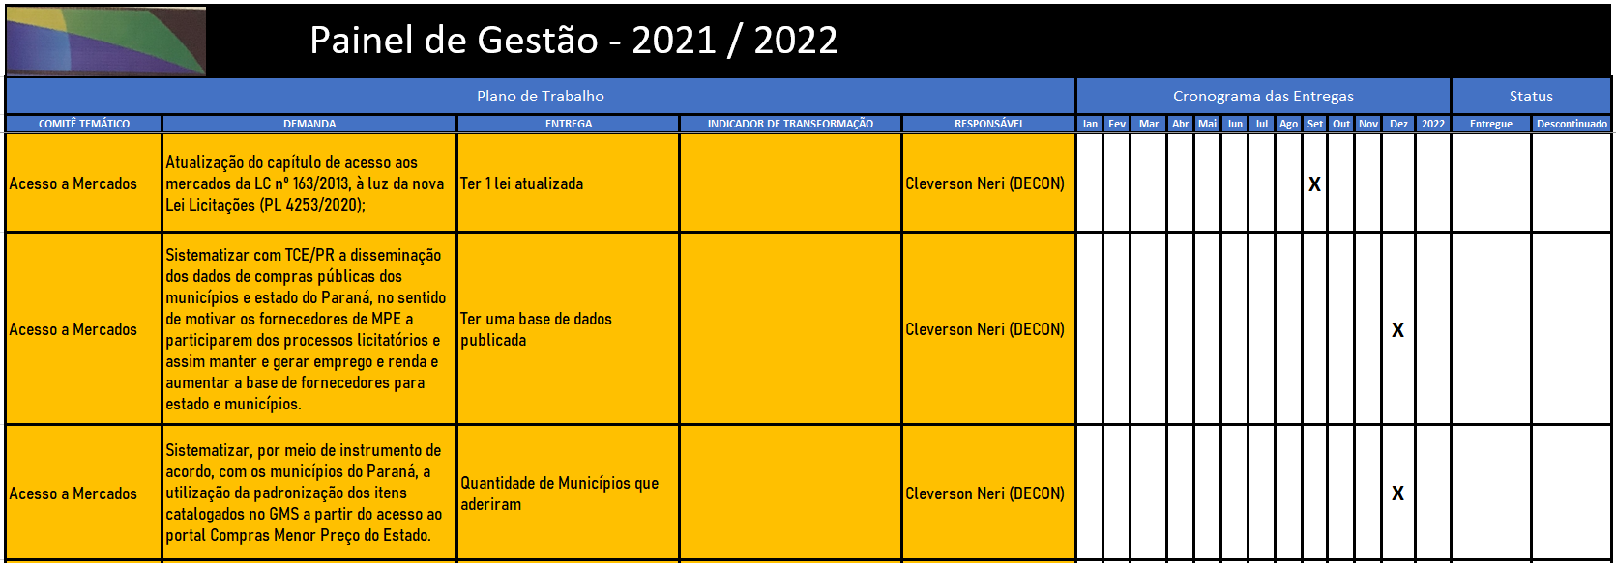
  Plano de Ação 2021 / 2022
Atualização do capítulo de acesso aos mercados da LC nº 163/2013, à luz da nova Lei Licitações (PL 4253/2020). Entrega: Ter 1 lei atualizada
Sistematizar com TCE/PR a disseminação dos dados de compras públicas dos municípios e estado do Paraná, no sentido de motivar os fornecedores de MPE a participarem dos processos licitatórios e assim manter e gerar emprego e renda e aumentar a base de fornecedores para estado e municípios. Entrega: Dados publicados.
Sistematizar, por meio de instrumento de acordo, com os municípios do Paraná, a utilização da padronização dos itens catalogados no GMS a partir do acesso ao portal Compras Menor Preço do Estado. Entrega: quantidade de municípios que aderiram.

Slide 20
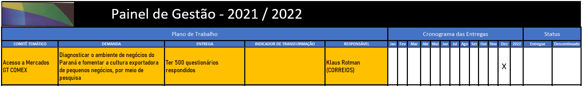
  Plano de Ação 2021 / 2022
GT - COMEX
Diagnosticar o ambiente de negócios do Paraná e fomentar a cultura exportadora de pequenos negócios, por meio de pesquisa

Slide 22
  Pauta
HORÁRIO | PAUTA | RESPONSÁVEL
13h30 às 14h00 | Abertura – FOPEME 13 anos | Valdemar Bernardo Jorge
14h00 às 15h00 | Apresentação do Programa Paraná Produtivo e da Base de Dados com Informações Econômicas | Valdemar Bernardo Jorge
15h00 às 15h25 | CT Inovação e Tecnologia: Painel de Gestão – Status da implementação nos municípios, de programas que favoreçam o estreitamento das relações Universidades / Instituição de Ciência e Tecnologia - Empresas fortalecendo o tripé educação - fomento – inovação - Regulamentação da Lei de Inovação | Paulo Parreira – SETI Marcos Thiesen – FIEP Gilberto Lima - TECPAR
15h25 às 15h50 | CT Racionalização Legal e Burocrática: Status dos temas em andamento no Fórum Nacional e Congresso; Revisar os capítulos da LC123/2006, visando incorporar melhorias para MEI | Ercílio Santinoni e Pedro Skraba – CONAMPE Sebastião Mota - JUCEPAR
15h50 às 16h15 | CT Acesso a Mercados: status da revisão do capítulo do acesso aos mercados da LC 163/2013 à luz da nova Lei Licitações (PL 4253/2020); Webinar CAUFPR; Indicadores de Compras do Estado. GT COMEX (Klaus Rotman – CORREIOS) | Maria Carmen e Cleverson Neri – SEAP/DECON Aristides Mossambani -FEMPIPAR
16h15 às 16h40 | CT Investimento, Financiamento e Crédito: Painel de Gestão: Status do regramento do FIME (Fundo de Inovação da MPE) e FCR (Fundo de Capital de Risco). | Jonny Stica – FOMENTO Alessandro Baum - BRDE
16h40 às 17h05 | CT Educação, Formação e Capacitação Empreendedora: qualificação técnica no público atendido pela Agência do Trabalhador, relançamento do APP Paraná Serviços e desenvolver competências essenciais da comunidade. | Ricardo Opolz – SEJUF Rodrigo Rosalem – SENAC
17h05 às 17h30 | Assuntos gerais e encerramento | Plenária

Slide 23
    Comitê Temático
    Investimento, Financiamento e Crédito
Coordenadores de Governo:
Titular: Jonny Stica – FOMENTO
Suplente: Alessandro Baum – BRDE
Coordenadores da Iniciativa Privada:
Titular: Jonas Bertão – FAMPEPAR
Suplente: Ademir Lodis – FAMPEPAR
Consultor do SEBRAE/PR:
Amberson Bezerra da Silva

Slide 24
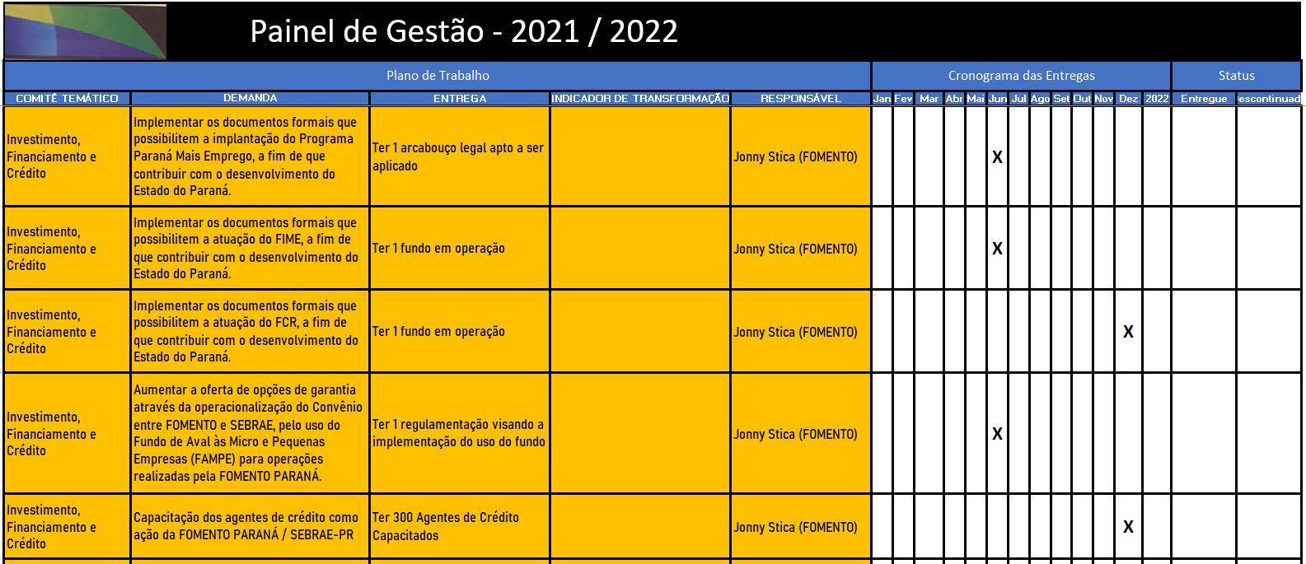
  Plano de Ação 2021 / 2022
Implementar os documentos formais que possibilitem a implantação do Programa Paraná Mais Emprego, a fim de que contribuir com o desenvolvimento do Estado do Paraná. Entrega: ter 1 arcabouço legal apto a ser aplicado.
Implementar os documentos formais que possibilitem a atuação do FIME, a fim de que contribuir com o desenvolvimento do Estado do Paraná. Entrega: ter 1 fundo em operação.
Implementar os documentos formais que possibilitem a atuação do FCR, a fim de que contribuir com o desenvolvimento do Estado do Paraná. Entrega: ter 1 fundo em operação.
Aumentar a oferta de opções de garantia através da operacionalização do Convênio entre FOMENTO e SEBRAE, pelo uso do Fundo de Aval às Micro e Pequenas Empresas (FAMPE) para operações realizadas pela FOMENTO PARANÁ. Entrega: Ter 1 regulamentação visando a implementação do uso do fundo.
Capacitação dos agentes de crédito como ação da FOMENTO PARANÁ / SEBRAE-PR. Entrega: ter 300 Agentes de Crédito Capacitados.

Slide 30
  Pauta
HORÁRIO | PAUTA | RESPONSÁVEL
13h30 às 14h00 | Abertura – FOPEME 13 anos | Valdemar Bernardo Jorge
14h00 às 15h00 | Apresentação do Programa Paraná Produtivo e da Base de Dados com Informações Econômicas | Valdemar Bernardo Jorge
15h00 às 15h25 | CT Inovação e Tecnologia: Painel de Gestão – Status da implementação nos municípios, de programas que favoreçam o estreitamento das relações Universidades / Instituição de Ciência e Tecnologia - Empresas fortalecendo o tripé educação - fomento – inovação - Regulamentação da Lei de Inovação | Paulo Parreira – SETI Marcos Thiesen – FIEP Gilberto Lima - TECPAR
15h25 às 15h50 | CT Racionalização Legal e Burocrática: Status dos temas em andamento no Fórum Nacional e Congresso; Revisar os capítulos da LC123/2006, visando incorporar melhorias para MEI | Ercílio Santinoni e Pedro Skraba – CONAMPE Sebastião Mota - JUCEPAR
15h50 às 16h15 | CT Acesso a Mercados: status da revisão do capítulo do acesso aos mercados da LC 163/2013 à luz da nova Lei Licitações (PL 4253/2020); Webinar CAUFPR; Indicadores de Compras do Estado. GT COMEX (Klaus Rotman – CORREIOS) | Maria Carmen e Cleverson Neri – SEAP/DECON Aristides Mossambani -FEMPIPAR
16h15 às 16h40 | CT Investimento, Financiamento e Crédito: Painel de Gestão: Status do regramento do FIME (Fundo de Inovação da MPE) e FCR (Fundo de Capital de Risco). | Jonny Stica – FOMENTO Alessandro Baum - BRDE
16h40 às 17h05 | CT Educação, Formação e Capacitação Empreendedora: qualificação técnica no público atendido pela Agência do Trabalhador, relançamento do APP Paraná Serviços e desenvolver competências essenciais da comunidade. | Ricardo Opolz – SEJUF Rodrigo Rosalem – SENAC
17h05 às 17h30 | Assuntos gerais e encerramento | Plenária

Slide 31
    Comitê Temático
    Educação e Capacitação Empreendedora
Coordenadores de Governo:
Titulares: Alberto Ricardo Opolz e Milton Kubicke Rech - SEJUF
Suplente: Aline Albano Justus e Ronald Márcio de Lima - SEAP
Coordenadores da Iniciativa Privada:
Titulares: Rodrigo Sepulcri Rosalem e Denyze Cristina Lorenzon Rückl - SENAC
Suplentes: Sandra Cristina Brasil Toloto - SENAI
Consultora do SEBRAE/PR:
Sonia Shimoyama – SEBRAE

Slide 32
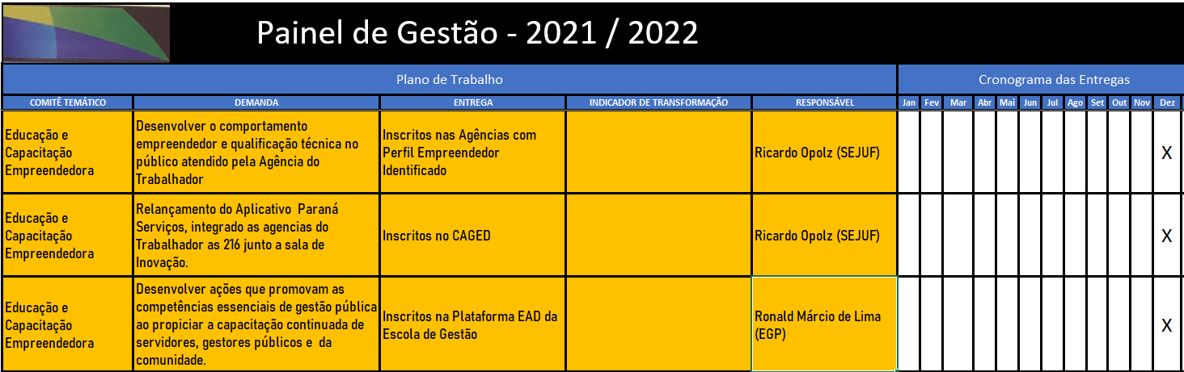
  Plano de Ação 2021 / 2022
Desenvolver o comportamento empreendedor e qualificação técnica no público atendido pela Agência do Trabalhador. Entrega: Inscritos nas Agências com Perfil Empreendedor Identificado.
Relançamento do Aplicativo Paraná Serviços, integrado as agencias do Trabalhador as 216 junto a sala de Inovação. Entrega: Inscritos no CAGED
Desenvolver ações que promovam as competências essenciais de gestão pública ao propiciar a capacitação continuada de servidores, gestores públicos e da comunidade. Entrega: Inscritos na Plataforma EAD da Escola de Gestão.

Slide 36
  Pauta
HORÁRIO | PAUTA | RESPONSÁVEL
13h30 às 14h00 | Abertura – FOPEME 13 anos | Valdemar Bernardo Jorge
14h00 às 15h00 | Apresentação do Programa Paraná Produtivo e da Base de Dados com Informações Econômicas | Valdemar Bernardo Jorge
15h00 às 15h25 | CT Inovação e Tecnologia: Painel de Gestão – Status da implementação nos municípios, de programas que favoreçam o estreitamento das relações Universidades / Instituição de Ciência e Tecnologia - Empresas fortalecendo o tripé educação - fomento – inovação - Regulamentação da Lei de Inovação | Paulo Parreira – SETI Marcos Thiesen – FIEP Gilberto Lima - TECPAR
15h25 às 15h50 | CT Racionalização Legal e Burocrática: Status dos temas em andamento no Fórum Nacional e Congresso; Revisar os capítulos da LC123/2006, visando incorporar melhorias para MEI | Ercílio Santinoni e Pedro Skraba – CONAMPE Sebastião Mota - JUCEPAR
15h50 às 16h15 | CT Acesso a Mercados: status da revisão do capítulo do acesso aos mercados da LC 163/2013 à luz da nova Lei Licitações (PL 4253/2020); Webinar CAUFPR; Indicadores de Compras do Estado. GT COMEX (Klaus Rotman – CORREIOS) | Maria Carmen e Cleverson Neri – SEAP/DECON Aristides Mossambani -FEMPIPAR
16h15 às 16h40 | CT Investimento, Financiamento e Crédito: Painel de Gestão: Status do regramento do FIME (Fundo de Inovação da MPE) e FCR (Fundo de Capital de Risco). | Jonny Stica – FOMENTO Alessandro Baum - BRDE
16h40 às 17h05 | CT Educação, Formação e Capacitação Empreendedora: qualificação técnica no público atendido pela Agência do Trabalhador, relançamento do APP Paraná Serviços e desenvolver competências essenciais da comunidade. | Ricardo Opolz – SEJUF Rodrigo Rosalem – SENAC
17h05 às 17h30 | Assuntos gerais e encerramento | Plenária

